Slide 1
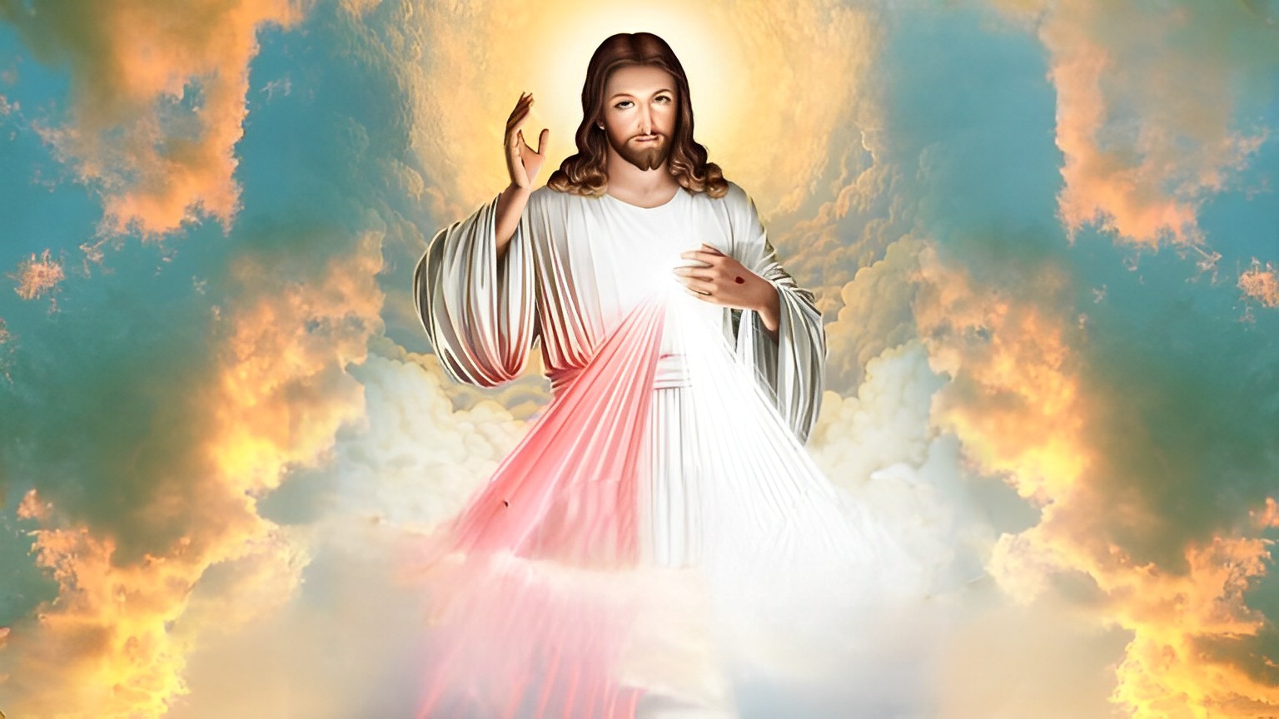
THÁNH LỄ SUY TÔN LÒNG CHÚA THƯƠNG XÓT

Slide 2
Ca nhập lễ
Nào Ta Hãy Mừng Vui
Lm: Kim Long

Slide 3
Đk: Nào ta hãy mừng vui, Chúa chiến thắng tử thần rồi, nguồn sống mới chiếu sáng tuyệt vời. Al-lê-lu-ia. Nào ta hãy mừng vui, Chúa đã sống lại rạng ngời và Máu Thánh xóa hết tội đời, Al-lê-lu-ia.

Slide 4
Pk1: Thánh giá Chúa vươn cao dâng lễ hy sinh, cho nhân thế muôn đời sống trong ân tình.

Slide 5
Đk: Nào ta hãy mừng vui, Chúa chiến thắng tử thần rồi, nguồn sống mới chiếu sáng tuyệt vời. Al-lê-lu-ia. Nào ta hãy mừng vui, Chúa đã sống lại rạng ngời và Máu Thánh xóa hết tội đời, Al-lê-lu-ia.

Slide 6
Pk2: Sức sống đã khai nguyên trong những thương đau, ân thiêng đã khơi nguồn giữa bao khổ sầu.

Slide 7
Đk: Nào ta hãy mừng vui, Chúa chiến thắng tử thần rồi, nguồn sống mới chiếu sáng tuyệt vời. Al-lê-lu-ia. Nào ta hãy mừng vui, Chúa đã sống lại rạng ngời và Máu Thánh xóa hết tội đời, Al-lê-lu-ia.

Slide 8
Pk3: Vác thánh giá trung kiên theo Chúa nơi nơi, mai đây sẽ chung phần phúc vinh trên trời.

Slide 9
Đk: Nào ta hãy mừng vui, Chúa chiến thắng tử thần rồi, nguồn sống mới chiếu sáng tuyệt vời. Al-lê-lu-ia. Nào ta hãy mừng vui, Chúa đã sống lại rạng ngời và Máu Thánh xóa hết tội đời, Al-lê-lu-ia.

Slide 10
THÁNH LỄ SUY TÔN LÒNG CHÚA THƯƠNG XÓT

Slide 11
KINH VINH DANH

Slide 12
Chủ tế: Vinh danh Thiên Chúa trên các tầng trời. A+B: Và bình an dưới thế cho người thiện tâm.

Slide 13
A: Chúng con ca ngợi Chúa.
B: Chúng con chúc tụng Chúa. A: Chúng con thờ lạy Chúa.
B: Chúng con tôn vinh Chúa.

Slide 14
A: Chúng con cảm tạ Chúa vì vinh quang cao cả Chúa.
B: Lạy Chúa là Thiên Chúa, là Vua trên trời, là Chúa Cha toàn năng.

Slide 15
A: Lạy con một Thiên Chúa, Chúa Giê-su Ki-tô.
B: Lạy Chúa là Thiên Chúa, là Chiên Thiên Chúa là Con Đức Chúa Cha.

Slide 16
A: Chúa xóa tội trần gian, xin thương xót chúng con.
B: Chúa xóa tội trần gian, xin nhậm lời chúng con cầu khẩn.

Slide 17
A: Chúa ngự bên hữu Đức Chúa Cha, xin thương xót chúng con.
B: Vì lạy Chúa Giê-su Ki-tô, chỉ có Chúa là Đấng Thánh.

Slide 18
Chỉ có Chúa là Chúa, chỉ có Chúa là đấng tối cao.
A+B: Cùng Đức Chúa Thánh Thần trong vinh quang Đức Chúa Cha.
Amen.

Slide 19
THÁNH LỄ SUY TÔN LÒNG CHÚA THƯƠNG XÓT

Slide 20
Đáp ca Thánh Vịnh 8 3 Câu Lm: Kim Long

Slide 21
Đk: Lạy Chúa là Chúa chúng con, lẫy lừng thay Danh Chúa, khắp trên địa cầu.

Slide 22
Pk1: Lạy Chúa là Chúa chúng con, lẫy lừng thay Danh Chúa khắp trên địa cầu. Ôi con người nào có là chi, Ngài nhớ tới và bận tâm cho dù phàm nhân có ra gì.

Slide 23
Đk: Lạy Chúa là Chúa chúng con, lẫy lừng thay Danh Chúa, khắp trên địa cầu.

Slide 24
Pk2: Người thế được cất nhắc lên, sánh hạng cùng thần minh chẳng thua gì nhiều. Ban vinh dự làm mũ triều thiên, và thống lãnh mọi kỳ công tay quyền năng Chúa đã tạo thành.

Slide 25
Đk: Lạy Chúa là Chúa chúng con, lẫy lừng thay Danh Chúa, khắp trên địa cầu.

Slide 26
Pk3: Được Chúa gọi đến dưới chân, lũ bò chiên đây với thú ở ngoài đồng. Bao chim trời cùng cá đại dương, và hết những loại dọc ngang bơi lội tung tăng giữa ba đào.

Slide 27
Đk: Lạy Chúa là Chúa chúng con, lẫy lừng thay Danh Chúa, khắp trên địa cầu.

Slide 28
THÁNH LỄ SUY TÔN LÒNG CHÚA THƯƠNG XÓT

Slide 29
Đây là ngày Chúa đã làm ra. Nào ta hãy hỉ hoan vui mừng
Alleluia…Alleluia
Alleluia…Alleluia

Slide 30
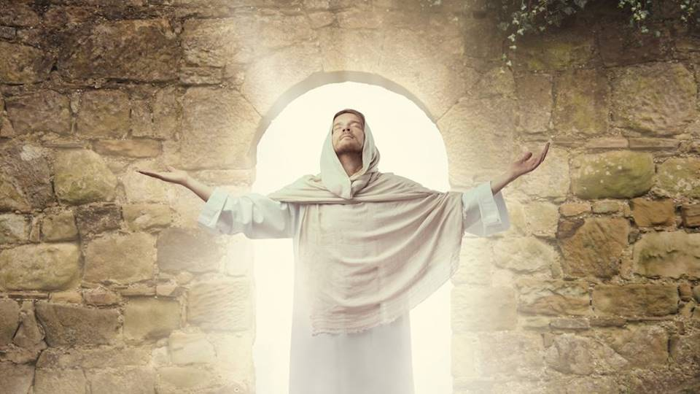

Slide 32
Ca Dâng Lễ
Dâng 1
Lm: Nguyễn Duy

Slide 33
Pk1: Nguyện dâng Chúa, lễ tình yêu chân thành, này tấm bánh đây rượu nho thơm ngát. Nguyện dâng Chúa, đôi bàn tay con hiến, Chúa thương chấp nhận ban phước lành tháng năm.

Slide 34
Đk: Nguyện dâng Chúa, tâm tình con thiết tha, xin yêu thương ủ ấp trái tim hồng. Nguyện dâng Chúa, bánh rượu thơm trắng trong, xin trung kiên, mến yêu Ngài hết lòng.

Slide 35
Pk2: Đoàn con cái, đã về đây chung lời, hợp dâng Chúa tâm hồn và thân xác. Nguyện mãi mãi suốt đời yêu nhau hơn, Chúa thương kết hiệp muôn tấm lòng chúng con.

Slide 36
Đk: Nguyện dâng Chúa, tâm tình con thiết tha, xin yêu thương ủ ấp trái tim hồng. Nguyện dâng Chúa, bánh rượu thơm trắng trong, xin trung kiên, mến yêu Ngài hết lòng.

Slide 37
Pk3: Nguyện xin Chúa, cho người xin lễ này, mọi ơn thánh dư đầy muôn vinh phúc. Ngài thương đoái linh hồn người đã mất, chóng về Thiên Đàng hưởng phúc lành Chúa ban.

Slide 38
Đk: Nguyện dâng Chúa, tâm tình con thiết tha, xin yêu thương ủ ấp trái tim hồng. Nguyện dâng Chúa, bánh rượu thơm trắng trong, xin trung kiên, mến yêu Ngài hết lòng.

Slide 40
THÁNH LỄ SUY TÔN LÒNG CHÚA THƯƠNG XÓT

Slide 41
Ca Hiệp Lễ
Ca Vang
Lòng Thương Xót Chúa
Đinh Công Huỳnh

Slide 42
Pk1: Con xin ngợi ca tôn sùng Lòng Thương Xót Chúa. Ôi Chúa Giê-su, lòng con tín thác nơi Ngài Tôn vinh chẳng ngơi ân tình Ngài rất nhiệm mầu. Lòng Thương Xót Chúa, trải dài qua muôn đời sau.

Slide 43
Đk: Ôi, Máu và Nước đã tuôn trào ra từ trái tim Chúa Giê-su. Ôi, Tình yêu Ngài luôn thẳm sâu, con luôn tin cậy vào Chúa.

Slide 44
Pk2: Đây muôn tội con thắm đỏ tựa như giọt máu. Chúa đã yêu thương rửa nên trắng xóa vô ngần. Nay con nhận ra nơi Ngài là suối yêu thương. Ngài luôn thương xót, cứu đời con qua trầm luân.

Slide 45
Đk: Ôi, Máu và Nước đã tuôn trào ra từ trái tim Chúa Giê-su. Ôi, Tình yêu Ngài luôn thẳm sâu, con luôn tin cậy vào Chúa.

Slide 46
Pk3: Bao la tình yêu chảy từ Lòng Thương Xót Chúa. Cho đến thiên thu, Lòng Thương Xót Chúa vô bờ. Ai đang khổ đau gánh nặng chồng chất trên vai. Hãy mau chạy đến, với lòng yêu thương từ nhân.

Slide 47
Đk: Ôi, Máu và Nước đã tuôn trào ra từ trái tim Chúa Giê-su. Ôi, Tình yêu Ngài luôn thẳm sâu, con luôn tin cậy vào Chúa.

Slide 48
Pk4: Ca vang lòng nhân của Ngài Đại Dương Thương Xót. Xin chiếu ánh quang, Lòng Thương Xót Chúa cho đời. Cho con từ đây kết hiệp mật thiết với Ngài. Lòng luôn quy hướng tới nguồn yêu thương thẳm sâu.

Slide 49
Đk: Ôi, Máu và Nước đã tuôn trào ra từ trái tim Chúa Giê-su. Ôi, Tình yêu Ngài luôn thẳm sâu, con luôn tin cậy vào Chúa.

Slide 50
THÁNH LỄ SUY TÔN LÒNG CHÚA THƯƠNG XÓT

Slide 51
Ca Hiệp Lễ
Suối Nguồn Xót Thương
Huỳnh Minh Kỳ

Slide 52
Pk1: Lạy Chúa! xin hãy cho con đôi mắt con nhìn vào Lòng Thương Xót Chúa. Để con không bao giờ nghi ngờ những người quanh con. Lạy Chúa! xin cho đôi tai của con được lắng nghe từng ước vọng của những mảnh đời khổ đau khẩn cầu lòng thương.

Slide 53
Đk: Xin cho con biết cầu nguyện Lòng Thương Xót Chúa. Xin cho con biết hành động Lòng Thương Xót Chúa. Vì lạy Chúa, Chúa chính là suối nguồn xót thương.

Slide 54
Pk2: Lạy Chúa! xin cho miệng lưỡi của con tràn đầy Lòng Thương Xót Chúa, để con đem an ủi cho người bất hạnh yêu thương. Lạy Chúa! Xin hãy cho đôi tay của con được giúp cho người yếu hèn vượt thắng mọi sự khó khăn giữa đời nhọc lao.

Slide 55
Đk: Xin cho con biết cầu nguyện Lòng Thương Xót Chúa. Xin cho con biết hành động Lòng Thương Xót Chúa. Vì lạy Chúa, Chúa chính là suối nguồn xót thương.

Slide 56
Pk3: Lạy Chúa! Xin cho trái tim con biết mở ra nhận đầy Lòng Thương Xót Chúa để con không bao giờ quay mặt khước từ anh em. Lạy Chúa! Xin hãy ban cho con tình yêu để sống chân thành giữa đời và biết thật thà với nhau dẫu đời khổ đau.

Slide 57
Đk: Xin cho con biết cầu nguyện Lòng Thương Xót Chúa. Xin cho con biết hành động Lòng Thương Xót Chúa. Vì lạy Chúa, Chúa chính là suối nguồn xót thương.

Slide 58
THÁNH LỄ SUY TÔN LÒNG CHÚA THƯƠNG XÓT

Slide 59
Ca kết Lễ
Đâu Có Tình Yêu Thương
Lm: Vinh Hạnh

Slide 60
ĐK: Đâu có tình yêu thương ở đấy có Đức Chúa Trời. Đâu có lòng từ bi là đấy có ân sủng Người. Đâu có tình bác ái thì Chúa chúc lành không ngơi. Đâu ý hợp tâm đầu ở đấy chứa chan nguồn vui.

Slide 61
Pk1: Nài xin tha thiết Thượng Đế muôn tình lân ái. Xin hãy đổ đầy linh hồn tình yêu thiết tha. Yêu Chúa hết lòng hết sức, hết cả trí khôn. Cùng yêu anh em như Chúa mến yêu chúng con.

Slide 62
ĐK: Đâu có tình yêu thương ở đấy có Đức Chúa Trời. Đâu có lòng từ bi là đấy có ân sủng Người. Đâu có tình bác ái thì Chúa chúc lành không ngơi. Đâu ý hợp tâm đầu ở đấy chứa chan nguồn vui.

Slide 63
Pk2: Nguyện xin Thiên Chúa đoàn kết muôn người một ý. Xin hãy duy trì trí lòng hòa hợp mến yêu. Diệt tan căm thù, chia rẽ, oán hờn, ghét ghen. Gìn giữ đức ái yêu Chúa mến thương anh em.

Slide 64
ĐK: Đâu có tình yêu thương ở đấy có Đức Chúa Trời. Đâu có lòng từ bi là đấy có ân sủng Người. Đâu có tình bác ái thì Chúa chúc lành không ngơi. Đâu ý hợp tâm đầu ở đấy chứa chan nguồn vui.

Slide 65
THÁNH LỄ SUY TÔN LÒNG CHÚA THƯƠNG XÓT

